Slide 1
Циклы. Массивы
Неделя 1. Урок 2

Slide 2
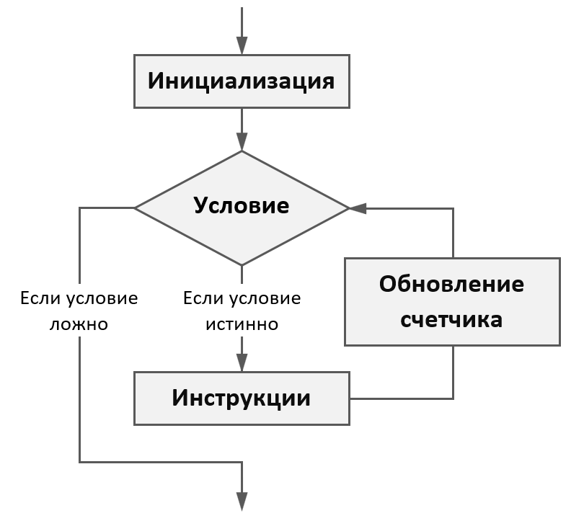
Блок схема

Slide 3
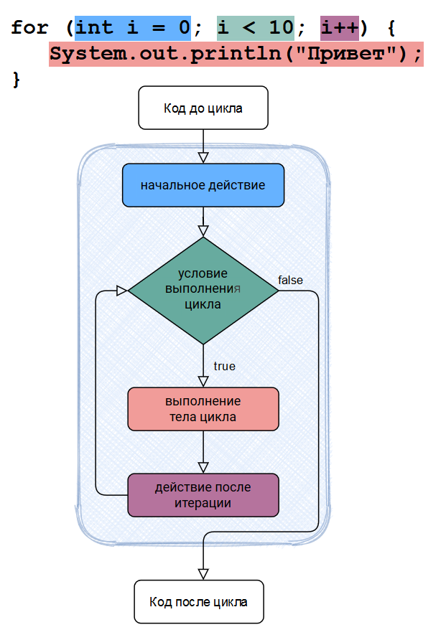
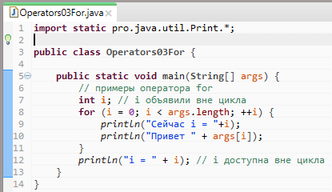
Цикл for

Slide 4
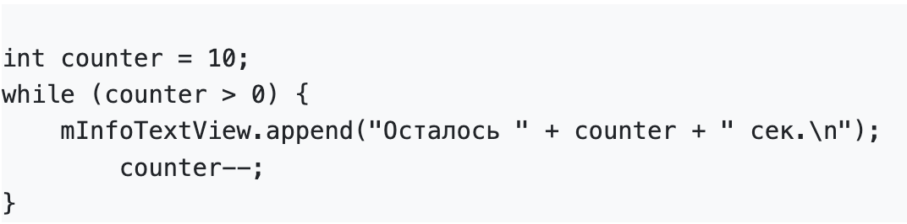
Цикл while

Slide 5
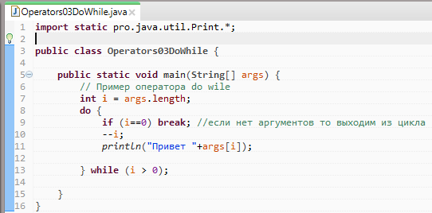
цикл do while

Slide 6
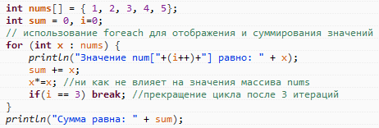
цикл foreach

Slide 7
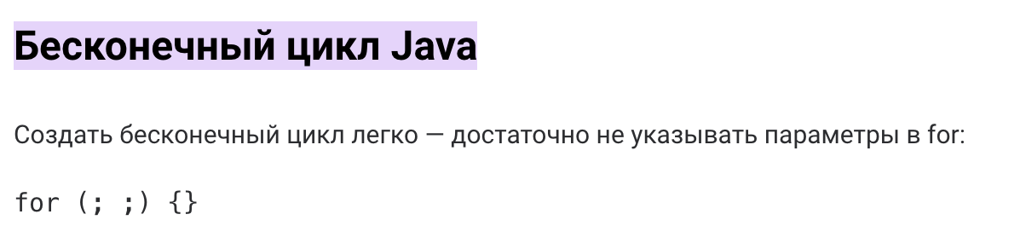
бесконечный цикл for

Slide 8
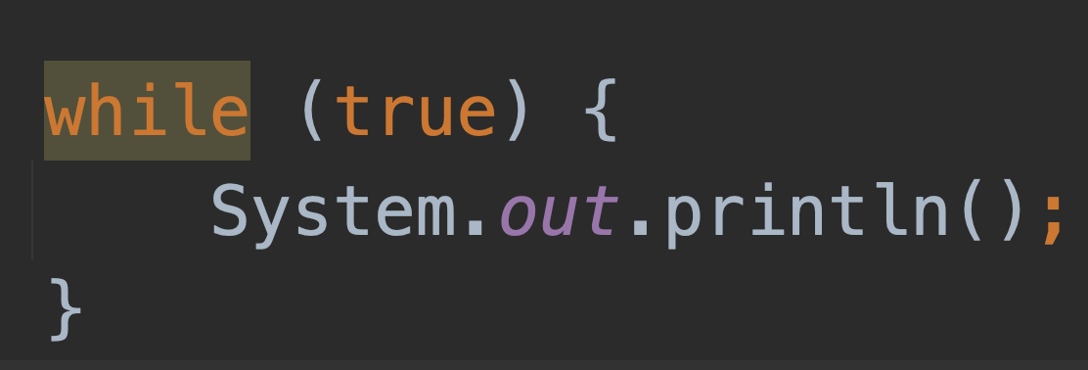
бесконечный цикл while

Slide 9
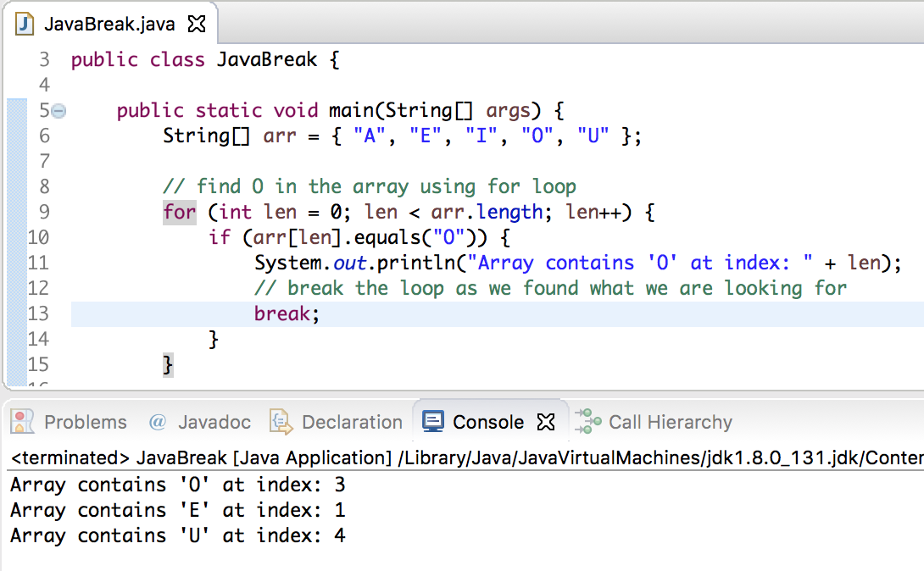
оператор break

Slide 10
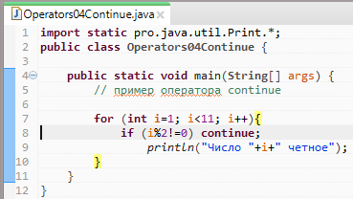
оператор continue

Slide 11
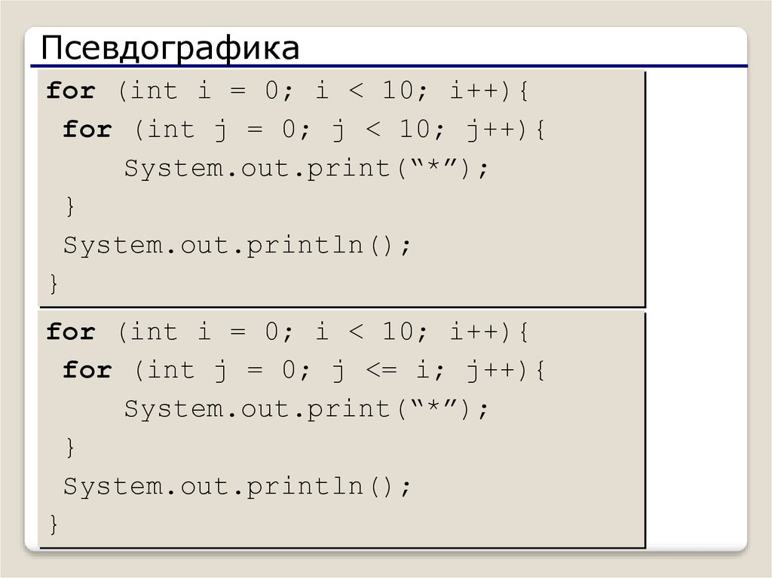
вложенные циклы

Slide 12
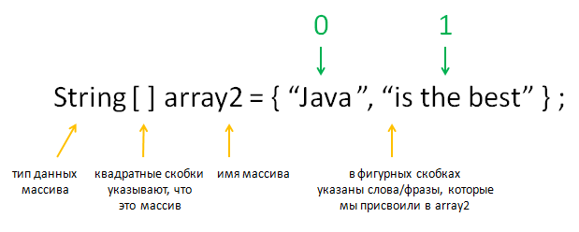
Массивы
Массив представляет набор однотипных значений. Объявление массива похоже на объявление обычной переменной, которая хранит одиночное значение

Slide 13
Длина массива
int[] nums = {1, 2, 3, 4, 5};
int length = nums.length; // 5

Slide 14
задачки
https://edabit.com/challenge/vKpGt4ufSKmEJ3Xjd
https://edabit.com/challenge/aWzxPLibBLJgn8AbZ
https://edabit.com/challenge/rYD9NTBmNhaPM6wx2
https://edabit.com/challenge/rzpucPyoyEtXPo2BG
Доп задача для ребят знающих тему String
https://edabit.com/challenge/r7JegKpMpntfDyy6D

